Slide 1

«Создание компактного модуля GribBox для выращивания грибов в домашних условиях »
Ушанова Алина Павловна
Студент биоэкологического факультета
ФГБОУ ВО Нижегородский ГАТУ

Slide 2
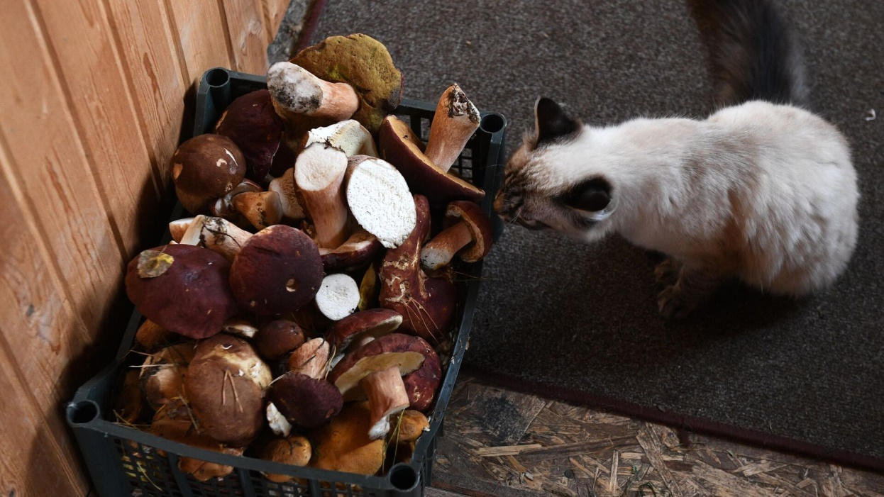
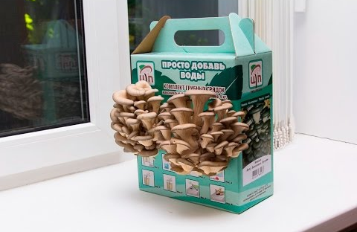
Актуальность идеи («проблематика»)
К недостаткам таких грибов относится их высокая цена, отсутствие информации о субстрате на котором они выращены и средствах защиты, применяемых при их выращивании.
В связи с этим наиболее предпочтительными выглядят способы самостоятельного сбора и выращивания грибов. Однако, возможность самостоятельного похода в лес для сбора грибов иногда отсутствует, иногда не это безопасно, а иногда бесполезно.

Slide 3
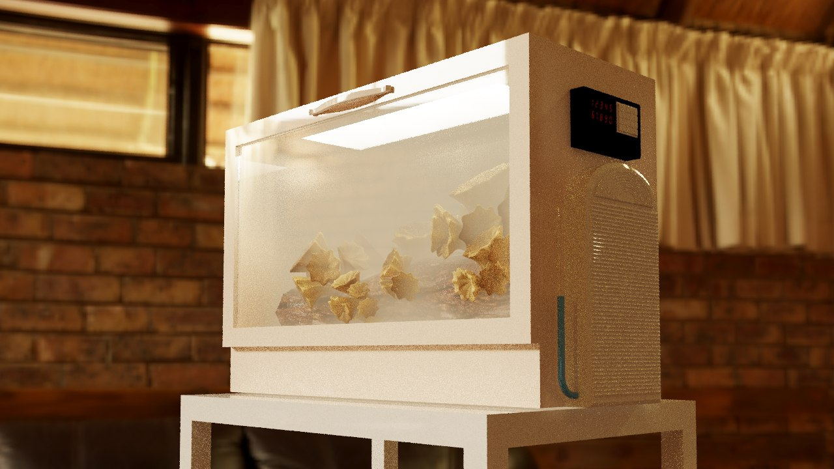
Предлагаемое решение (конечный продукт)
GribBox - это бытовой прибор для выращивания грибов в домашних условиях. Внутри герметичного бокса в автоматическом режиме поддерживается оптимальный микроклимат, необходимый для успешного получения высоких урожаев грибов.
Отличительной чертой данного продукта является возможность интерактивного управления и автоматического поддержания заданных параметров в непосредственной близости от мицелия, а так же позволит круглогодично получать урожаи различных видов грибов в домашних условиях. Разработка аппаратной части устройства и программного обеспечения к нему предполагает эффективно управлять газовоздушным и температурным режимами, периодичностью освещения и поддержания оптимальной влажности в домашних условиях без ущерба для климата внутри жилых помещений.

Slide 4
Перспектива коммерциализации результата НИОКР
Наш проект нацелен на частных покупателей которые желают получить качественный продукт в комфортной для них обстановке.
Предлагаемый нами продукт позволит значительной части покупателям грибов самостоятельно получать свежую экологически безопасную продукцию.
Преимущества:
1. Доступная цена
2. Круглогодичное получение урожая
3. Безопасность использования (благоприятные условия для роста грибов создаются только в внутри микромодуля)
4. Разнообразие видов грибов, выращиваемых с помощью микромодуля
5. Многократное использование прибора

Slide 5
Перспектива коммерциализации результата НИОКР
Предлагаемый нами продукт позволит значительной части покупателям грибов самостоятельно получать свежую экологически безопасную продукцию.
Риски связанные с нашим проектом:
Заражение модуля грибковыми заболеваниями – недостаточное внимание за очисткой бокса может привести к образованию плесени.
Повышение затрат за электричество – энергопотребление продукта может оказаться выше, чем запланировано покупателем.
Покупка некачественного субстрата – приведёт к снижению качества продукта.

Slide 6
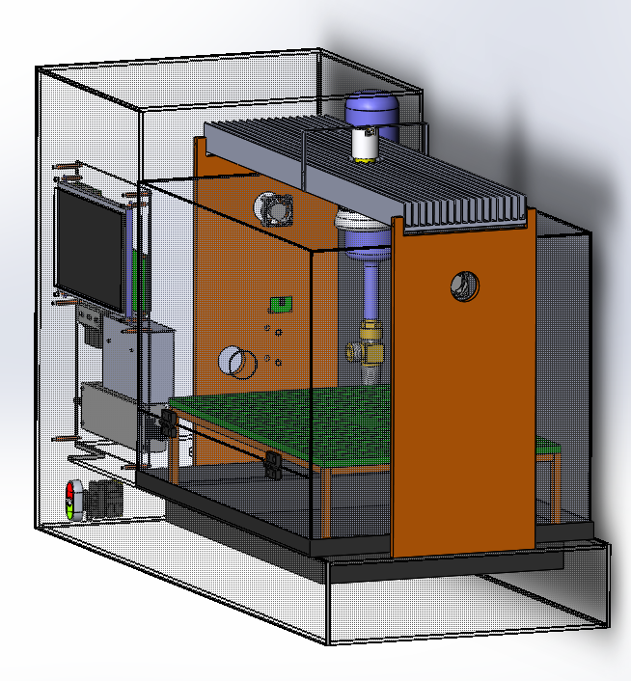
Обоснование научной новизны проекта
Впервые предлагается создание бытового прибора (многоразового использования) для выращивания грибов в домашних условиях. Отличительной чертой данного продукта является возможность интерактивного управления и автоматического поддержания заданных
параметров микроклимата в непосредственной близости от мицелия.
Использование ИК- светодиодов для точечного нагрева мицелия грибов, рекуператоры будут поддерживать оптимальное соотношение состава воздуха внутри камеры, а использование ультразвукового кавитатора для поддержания оптимальной влажности позволит существенно снизить энергопотребление системы и позволит уменьшить габариты устройства до приемлемых для бытового прибора.

Slide 7
Техническая значимость
Название | Цена (руб.) | Производительность (урожай) | Удобство использования | Безопасность | Разнообразие
GribBox | 10000 | круглогодично | + | + | высокое
Mushroombox | 1000 | одноразовый | - | + | низкое
Дикоросы | бесплатно | сезонно | +/- | - | высокое
PSILOCUBE | 129 000 | круглогодично | + | - | высокое

Slide 8
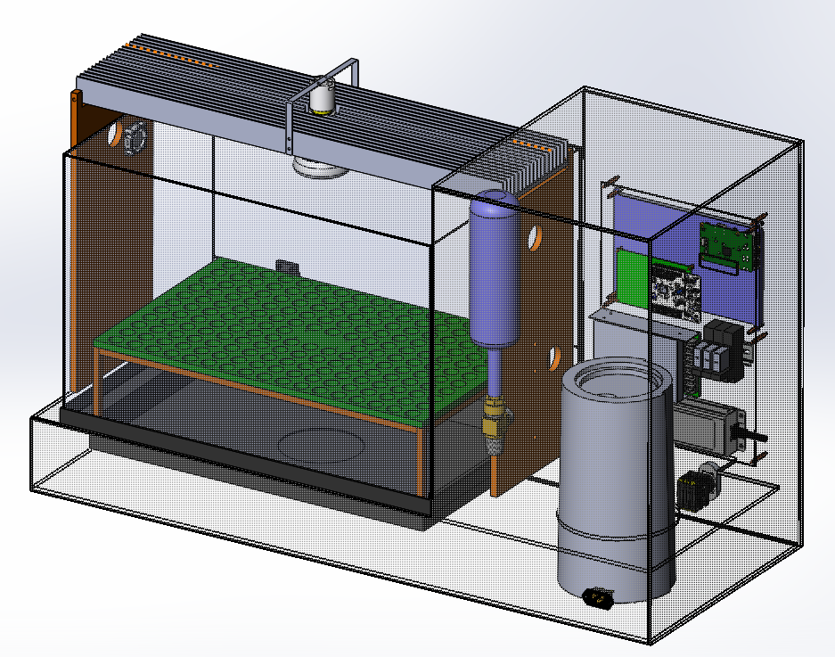
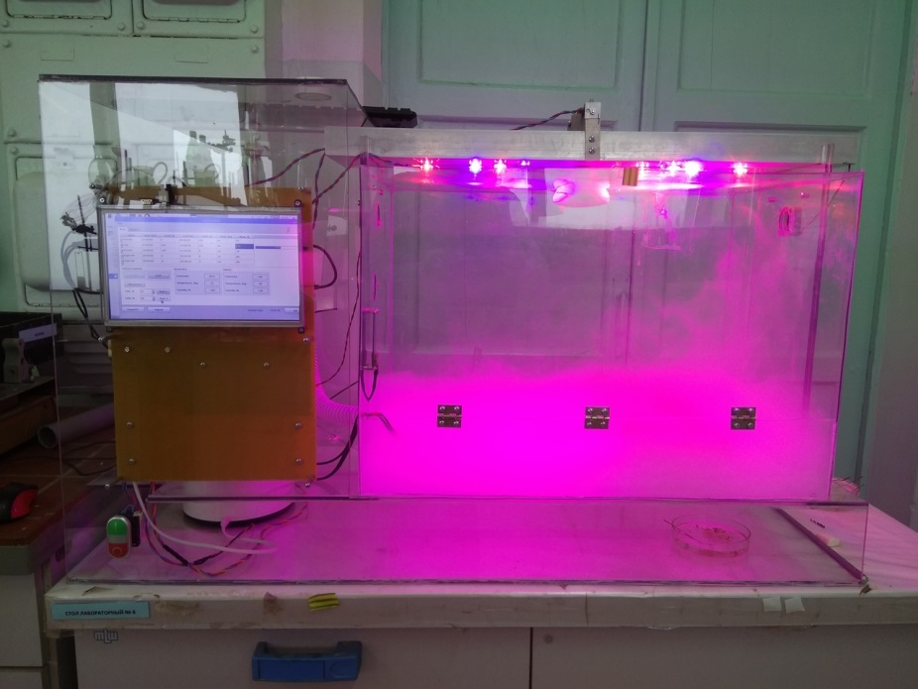

Научно-технический задел исполнителей проекта
На сегодняшний день был разработан опытный образец, но он имел ряд недостатков.
Модуль имел размеры: 55,2*70*30 см и был способен поддерживать заданные параметры микроклимата внутри бокса для целей ускоренного выращивания грибов, при этом климат внутри помещения будет безопасным для проживания людей.
На данном этапе этот бокс находится в нерабочем состоянии и требует модернизации и дополнительного тестирования.

Slide 9
План реализации
2023-2024
2024
2025
2026
Завершение НИОКР
Выпуск демо-версии модуля
Реализация первой партии
Поточное производство
1 Этап – Завершение НИОКР, технический дизайн, разработка программного обеспечения и выпуск первой пробной партии продукции
2 Этап – Создание прототипа бокса, проведение заключительных испытаний. Создание сайта, линии поддержки потребителя
3 Этап – Создание первой партии GribBox (100 штук), реализация партии. Поиск инвесторов, подача заявок на Программу «Старт»
4 Этап – Становление производства и продажа модулей GribBox.
Дополнительные финансовые средства для реализации данного проекта планируется получить от инвесторов (бизнес-ангелов).

Slide 10
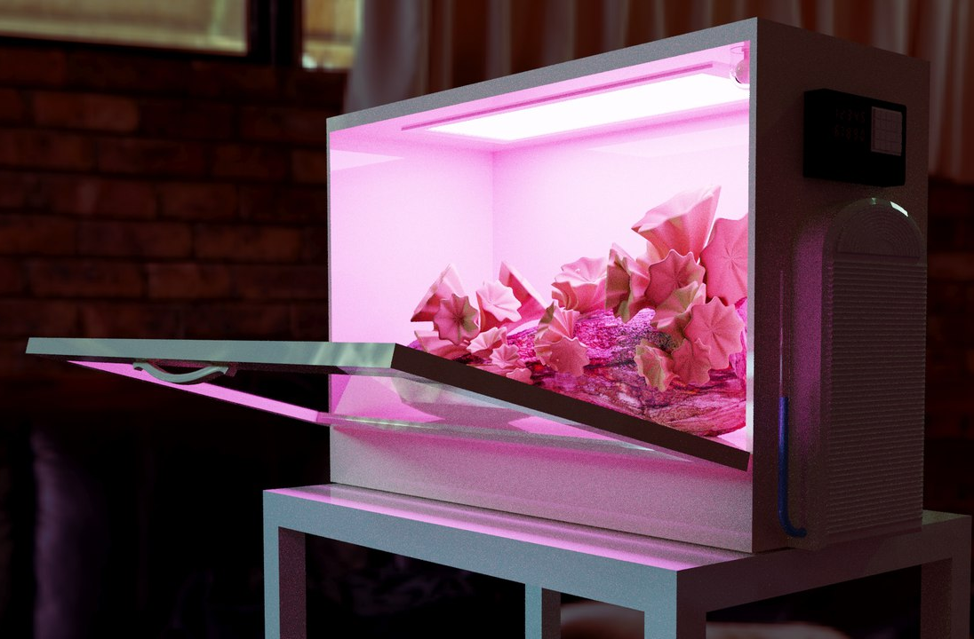
Результаты проекта по этапам
1. По итогам проекта Умник предполагается за год завершить лабораторные исследования, оформить интеллектуальную собственность (ПрЭВМ). Этап планируется завершить до конца 2022 года;
2. Подать заявку на СТРАТ-1 – создание МИП (217 ФЗ), разработка технического дизайна модуля. Этап планируется завершить до конца 2023 года;
3. Подача заявки на СТАРТ-2 – создание партии модулей, поиск соинвесторов. Этап будет завершён в течении 2023-2024 года.

Slide 11
Спасибо за внимание
Ушанова Алина Павловна
Студент биоэкологического факультета
ФГБОУ ВО Нижегородский ГАТУ
Контактная информация:
89107984642
vetchinnikov@rambler.ru

